Slide 1
Організаційні проблеми надання допомоги постраждалим в ДТП
д.м.н Страфун С.С.,
к.м.н. Деркач Р.В.
- Київ 2016 -

Slide 2
МЕТА РОБОТИ:
Сформувати єдину для всіх регіонів України відпрацьовану систему допомоги постраждалим при ДТП.

Slide 3
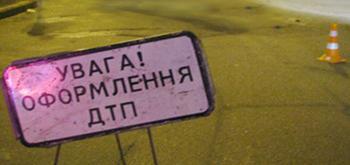
АКТУАЛЬНІСТЬ ПРОБЛЕМИ:
В Україні щорічно реєструється близько 200 тисяч дорожньо-транспортних пригод (ДТП), в яких гине біля 5000 осіб та отримують травми понад 30 тисяч осіб. [www.mvs.gov.ua]
За статистикою з 100 травмованих в результаті ДТП гине 15-17 українців, в Європі цей показник – 3-4, в США – 2-3 осіб.
Питома вага травми скелету у постраждалих в ДТП за останніми дослідженнями коливається від 45% до 65%.

Slide 4
Створення Єдиної Державної Програми
«Організація надання медичної допомоги при ДТП»
введення єдиної статистики травм;
організація служби невідкладної допомоги;
створення травматологічних центрів;
створення сучасних приймальних відділень;
навчання спеціалістів;
змінити систему підготовки молодих фахівців.

Slide 5
Введення єдиної статистики травм.
В статистиці смертності нерозділені поняття причин смерті
В одній графі об’єднана смертність від травм, отруєнь і нещасних випадків.
Відсутність єдиної сттатистики у всіх гілках влади
Відсутність в офіційній статистиці такого поняття, як політравма, при якій спостерігаються зовсім інші статистичні показники результатів лікування
.

Slide 6


ЧАС ПРИБУТТЯ НА МІСЦЕ ДТП
ТА ЧАС ГОСПІТАЛІЗАЦІЇ:
Німеччина:
51 гелікоптерна станція
45 гелікоптерів
Австрія:
63 гелікоптерні станції
17 гелікоптерів
Зниження смертності з 40% в 1970-х роках
до 18% - в 1990-і роки
Прибуття лікаря в Німеччині на міс­це ДТП ≈ 22,4 хв. Час доставки в шпиталь ≈ 18,3 хв.
Оптимальне плече транспортування для України –
відстань, яку може швидка подолати за 40 хв

Slide 7
ПРИТРАСОВІ ЛІКАРНІ
В ОБЛАСТЯХ УКРАЇНИ:
Населення України: 42,9 млн. мешканців
На сьогодні існують 171 ЛПЗ, що можуть виконувати роль притрасових.

Slide 8
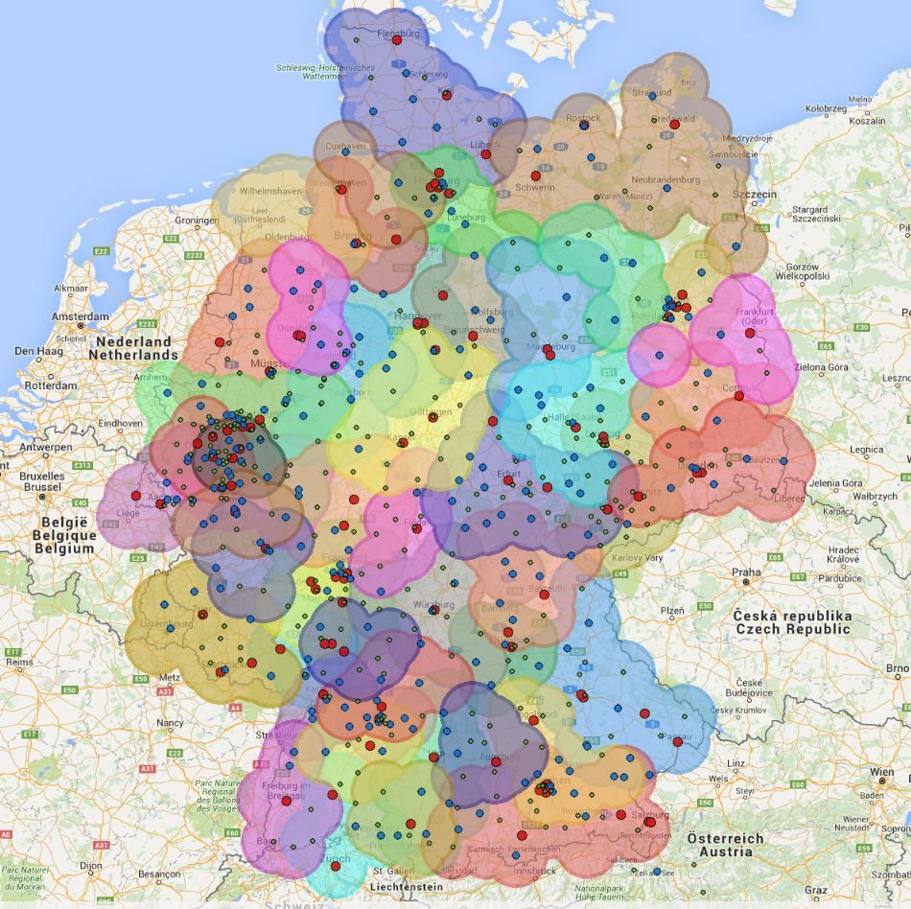
ЦЕНТРИ ТРАВМИ НІМЕЧЧИНИ:
Населення Німеччини: 81,8 млн. мешканців
48 TNWs
98 надрегіональних центрів травми
232 региональних центрів травми
295 локальних центрів травми

Slide 9
Центр травми - самостійний функціональний підрозділ лікарні з завданням надання вичерпної кваліфікованої і спеціалізованої допомоги постраждалим з травмами в гострому періоді травматичної хвороби, проведення протишокових заходів і інтенсивної терапії пацієнтам з травмами.
В складі центру (клініки ушкоджень) повинні бути - приймальне відділення, протишокова, передопераційні палати інтенсивної терапії, стаціонар, операційний блок, травматологічний пункт і амбулаторне відділення для прийому пацієнтів, які раніше лікувалися в стаціонарі.
В залежності від об’єму надання медичної допомоги виділяють центри 3-4 рівнів.

Slide 10
Основні принципи функціонування системи травмацентрів:
Наближення спеціалізованої допомоги до потерпілого в ДТП шляхом використання реанімобілів, або спеціальних бригад швидкої допомоги зі спеціальним оснащенням, у тому числі для забезпечення госпіталізації не в найближчий стаціонар, а в травмацентр.
Концентрація найбільш важких постраждалих в травмацентре I рівня.
У травмоцентрі II рівня потерпілий з поєднаною травмою повинен бути виведений з травматичного шоку. Переведенню в травмацентр I рівня підлягають постраждалі з тяжкими поєднаними пошкодженнями з шоком III ступеня, з високим ризиком розвитку інфекційних ускладнень, з тяжкою черепно-мозковою травмою, гострою масивною крововтратою, двосторонньою травмою грудей з дихальною недостатністю і пацієнти, які потребують вузькоспеціалізованої допомоги.
Перевід постраждалих з тяжкою поєднаною травмою в травмацентр I рівня повинен бути раннім і здійснюватися реанімобілем, що забезпечує всі вітальні функції постраждалого.

Slide 11
Навчання спеціалістів
відсутність спеціалістів, що підготовлені для лікування найбільш важких постраждалих з політравмою;
чітко не визначено місце лікування хворих з важкими поєднаними травмами;
потерпілих з політравмою лікують в хірургічних або травматологічних стаціонарах, персонал яких недостатньо обізнаний і готовий до лікування таких хворих;

Slide 12
Навчання спеціалістів
в більшості обласних лікарень відкриті тільки ортопедичні відділення і висококваліфіковані ортопеди відійшли від задачі допомоги при лікуванні травм;
після введення додаткового навчання лікарів по травматологічній хірургії в Європі було забезпечено зниження летальності від травм. Так, за період між 1970 і 1994 роком в федеральних землях Німеччини летальність після транспортних нещасних випадків вдалося знизити на 50%;
обов’язковий термін відпрацювання по спеціальності «хірургія нещасного випадку».

Slide 13
Необхідна поетапна підготовка нових фахівців.
Перший етап - необхідна робота головних спеціалістів по виділенню групи з числа молодих хірургів і ортопедів-травматологів для навчання за кордоном. Паралельно на кафедрах травматології і ортопедії закладів післядипломного навчання необхідно виділити молодих, до 30 років, викладачів і при допомозі МОЗ провести навчання по даній програмі в Німеччині або Австрії на базі подібних клінік. Термін навчання до 3-х місяців. Завдяки цьому можна отримати досвід освоєння нової спеціальності нашими фахівцями і бачення її розвитку.
Другим етапом необхідно виділити ті дві-три кафедри, фахівці яких здібні займатися подальшим навчанням – хірургічна робота співробітників, наявність на базі травматологічних і політравматологічних пацієнтів і т.д. На протязі року необхідно створити на базі цих кафедри програми і почати навчання, в подальшому розповсюдити цей досвід на інші кафедри (при необхідності).

Slide 14
Створення сучасних приймальних відділень (відділення невідкладної допомоги).
Наявність у відділенні:
протишокової палати
ургентної операційної
лабораторного комплексу
банку крові
рентген, УЗД, КТ, МРТ

Slide 15
Забезпечення протишокової палати:
набір для інтубації, апарат ШВЛ, пульсаксиметр, катетери та дренажі, шины, набори для торакотомії, лапаротомії, зовнішні фіксатори/тазові щипці.
Забезпечення виконання:
збереження або відновлення життєвих функцій – контроль серцево-судинної діальності, штучне дихання, інфузійна і трансфузійна терапія;
первинна діагностика – рентгенографія, комп’ютерна томографія, сонографія, ангіографія, лабораторна діагностика;
виконання зберігаючих життя операцій – інтубація, дренування плевральної порожнини, венесекція, екстрена торакотомія, трахеотомія.

Slide 16
Змінити систему підготовки молодих фахівців.
обов’язкове навчання надання допомоги при невідкладних станах в перші роки роботи;
навчання в клінічній ординатурі по цілому ряду хірургічних спеціальностей – нейрохірургія, травматологія, пластична хірургія, абдомінальна хірургія, торакальна хірургія. Клінічна ординатура може проводитись тільки на базі працюючих відділень при участі співробітників кафедр;
робота на базі травматологічного центра будь-якого рівня;
через 3-5 років отримати спеціалізацію ортопеда чи хірурга вузького профілю – торакального, абдомінального, ендокринного, лапароскопічного і т.д.

Slide 17
ПРОПОЗИЦІЇ:
Створити єдиний керівний орган в сфері безпеки дорожнього руху на найвищому політичному рівні, з функціями повного керування питаннями безпеки руху в області транспорту, охорони здоров`я, промисловості, координацію між усіма гілками влади на Державному та місцевому рівнях, розробку єдиної довгострокової концепції більш безпечної системи дорожнього руху, з поступовим зменшенням показників смертності в ДТП, забезпечення постійного фінансування на безпеку дорожнього руху та наукові дослідження в цьому напрямку.
Для вдосконалення надання першої допомоги необхідно ввести на Державному рівні обов'язкове навчання в організованих групах населення прийомам надання першої невідкладної медичної допомоги по аналогії зарубіжних парамедиків (водії, співробітники поліції, пожежники, військовослужбовці МЗС і МНС, школярі старших класів навчання, студенти всіх рівнів навчання). Ввести обов’язковий залік з першої медичної допомоги перед екзаменом на отримання посвідчення водія любої категорії.

Slide 18
ПРОПОЗИЦІЇ:
Не допустити скорочення, а навпаки в кожному регіоні (області) відкрити систему травматологічних центрів, трансформувавши частину ортопедо - травматологічних відділень в високо - технологічні центри для лікування ізольованих та поєднаних травм з забезпеченням усім необхідним діагностичним, лікувальним оснащенням.
Розробити єдиний алгоритм етапного ведення постраждалих в ДТП, створити спеціальні лікувально-транспортні бригади, Розробити принципи та затвердити лікувально-діагностичні протоколи роботи таких бригад.
Для поліпшення лікування важко постраждалих від травм в період «першої золотої години» в приймальних відділеннях лікарень створити протишокові палати, навчити персонал ургентних травматологічних бригад проводити первинну діагностику і стабілізацію життєво важливих функцій протягом першої години.

Slide 19

Дякуємо за увагу!

